Slide 1


Z E M Ě P I S
VY_52_INOVACE_16_02_Jihočeský kraj

Slide 2
Popis prezentace
3. snímek – znak, vlajka a mapa
4. snímek – řeky a nádrže Jihočeského kraje
5. snímek – města Jihočeského kraje
6. snímek – cvičení (křížovka)
7. snímek – cvičení (dej do kroužku správný obrázek)
8. snímek – seznam informačních zdrojů

Slide 3


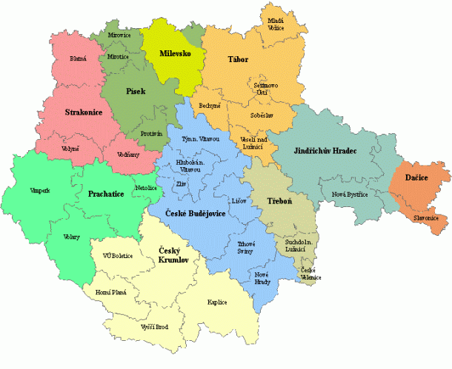
Jihočeský kraj
2. největší kraj ČR
Šumava ⇨ nejvyšší hora PLECHÝ (1378 m)
chráněný národní park ŠUMAVA
největší rybník Rožumberk (chov kaprů)
na Šumavě pramení řeka Vltava, do ní se vlévá Lužnice a Otava
Jaderná elektrárna Temelín
Vlajka, znak A MAPA

Slide 4
Řeky a nádrže jihočeského kraje
Lužnice
Otava
Blanice
Vltava
Vodní nádrž LIPNO
Vodní nádrž ORLÍK

Slide 5
Města jihočeského kraje
České Budějovice
Písek
(textilní průmysl)
Strakonice
(strojírenský průmysl)
Jindřichův Hradec
Třeboň
(rybníkářství)
Tábor
(husitská minulost)
Český Krumlov

Slide 6

Cvičení
Vylušti křížovku. V tajence se dozvíš, co je zajímavého na boubíně.
domácí zvíře
v rybnících se chová
jihočeská řeka
zámek v jižních Čechách
nejvyšší hora Šumavy
í-á, í-á dělá
TAJENKA: PRALES

Slide 7

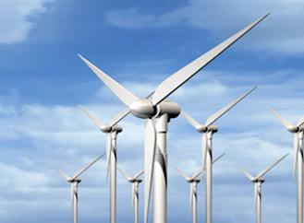
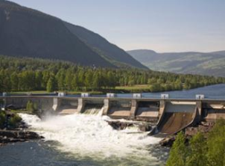
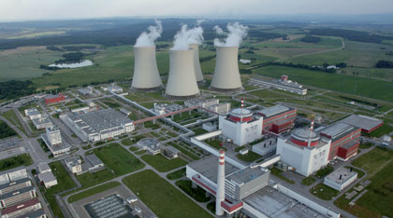
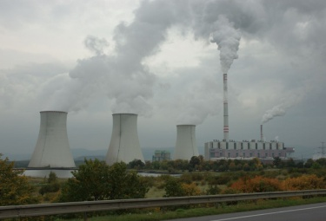
Cvičení
Dej do kroužku správný obrázek.
Jaká elektrárna je v Temelíně?
VĚTRNÁ VODNÍ JADERNÁ TEPELNÁ

Slide 8
Seznam informačních zdrojů
URBAN, Tomáš. Wikipedia.cz [online]. [cit. 18.9.2012]. Dostupný na WWW: <http://cs.wikipedia.org/wiki/Soubor:South_Bohemian_Region_CoA_CZ.svg
URBAN, Tomáš. Wikipedia.cz [online]. [cit. 18.9.2012]. Dostupný na WWW: <http://cs.wikipedia.org/wiki/Soubor:Flag_of_South_Bohemian_Region.svg
http://regiony.digizone.cz/ceske-budejovice/j
http://www.cbudejovice.czso.cz/xc/redakce.nsf/i/charakteristika_kraje
http://www.cbvk.cz/index.php?lang=CZ&s=knihovny
http://www.nazeleno.cz/energie/vetrna-energie/nove-zdroje-v-evrope-jednoznacne-vedou-vetrne-elektrarny.aspx
http://www.nazeleno.cz/energie/vodni-energie/vodni-elektrarny-v-ceske-republice-kolik-vyrobi-elektriny.aspx
http://aa.ecn.cz/img_upload/e6ffb6c50bc1424ab10ecf09e063cd63/albums/userpics/10005/Elektrarna_Prunerov_II_20070926.jpg
Autorem materiálu a všech jeho částí, není-li uvedeno jinak, je Mgr. Monika Nováková.

